Slide 1
El Presente Perfecto
(del indicativo)

Slide 2
1. Una forma de HABER y:
2. el Participio Pasado
-AR
→ -ADO
-ER/-IR
→ -IDO
**leer/creer/oír/caer/traer
→ -íDO

Slide 3
¿Qué han hecho estas personas? (*cuidado con los verbos irregulares*)

Slide 4
(La tarea para hoy)

Slide 5
¿Qué han hecho? (Ch. 9-1 Review)

Slide 6
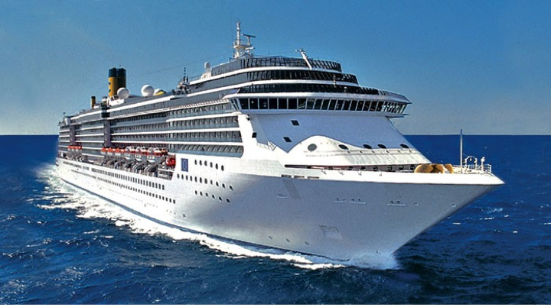
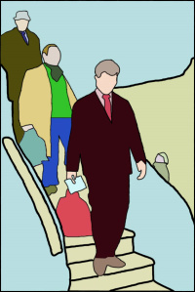
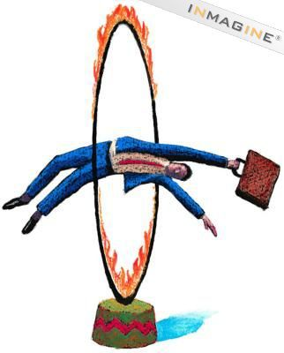
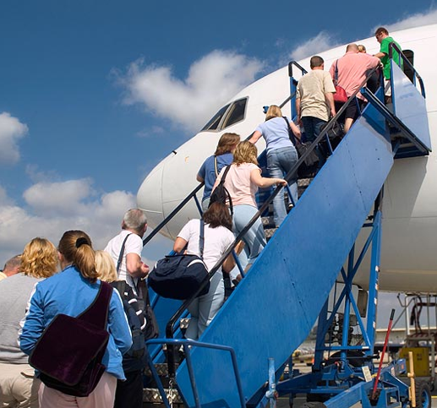
1. ella
2. tú y yo
3. Uds.
4. tú
5. ellos
6. Ud.
7. tú y Rosa
8. nosotros
9. ellas
10. yo
11. el avión

Slide 7
1. ella
ha esperado

Slide 8
2. tú y yo
hemos hecho un crucero

Slide 9
3. Uds.
se han bajado del avión

Slide 10
4. tú
has pasado por

Slide 11
5. ellos
han facturado el equipaje

Slide 12
6. Ud.
ha viajado por tren

Slide 13
7. tú y Rosa
han hecho cola/
habéis hecho cola

Slide 14
8. nosotros
hemos abordado

Slide 15
9. ellas
han viajado por autobús

Slide 16
10. yo
he hecho la maleta

Slide 17
11. el avión
ha atterizado

